Slide 1

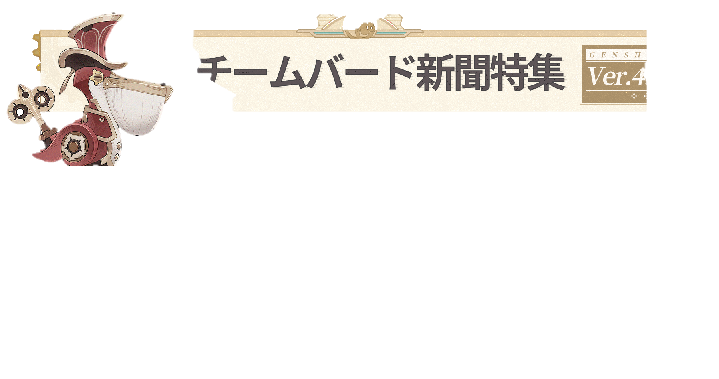



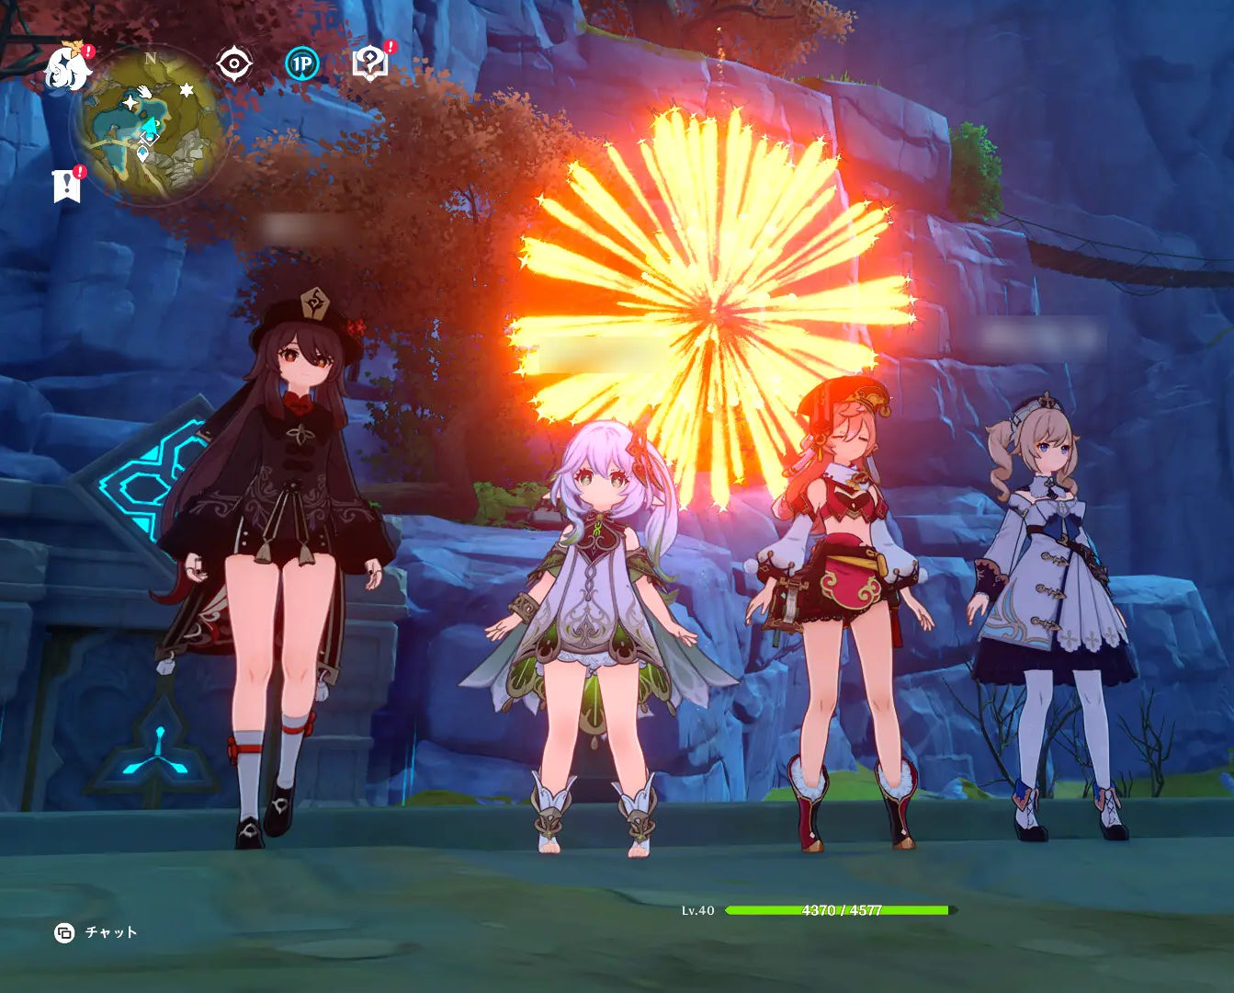
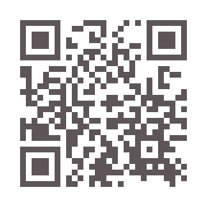

HoYoverseサークル
島根大学
tech otakus save the world
原神・スターレイルなど，HoYoverse 社が提供する ゲームについて語り合う オンラインサークルです。
Discord での交流に加えて，不定期にオフ会も開催！
ゲーム経験はなくてもok 一緒に推しを愛でましょう！
詳しくはコチラ▲
@HoYoshimane
※弊サークルは大学 非公認サークルの為， お問い合わせは直接 上記にお願いします。

Slide 2

HoYoverseサークル
島根大学
tech otakus save the world
原神・スターレイルなど，HoYoverse 社が提供する ゲームについて語り合う オンラインサークルです。
Discord での交流に加えて，不定期にオフ会も開催！
ゲーム経験はなくてもok 一緒に推しを愛でましょう！
詳しくはコチラ▲
@HoYoshimane
※弊サークルは大学 非公認サークルの為， お問い合わせは直接 上記にお願いします。

